Slide 1
Ch 4
平稳随机过程的谱分析

Slide 2
本章要解决的问题
随机信号是否也可以应用频域分析方法?
傅里叶变换能否应用于随机信号？
相关函数与功率谱的关系
功率谱的应用
白噪声

Slide 3
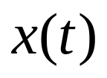

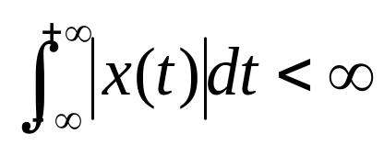
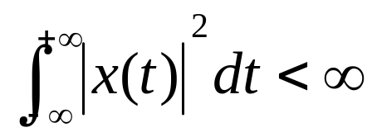
4.1 随机过程的谱分析
一 预备知识
1 付氏变换
设x(t)是时间t的非周期实函数，且x(t) 满足
在 范围内满足狄利赫利条件
有限个极值
有限个断点
断点为有限值
绝对可积，即
信号的总能量有限，即

Slide 4
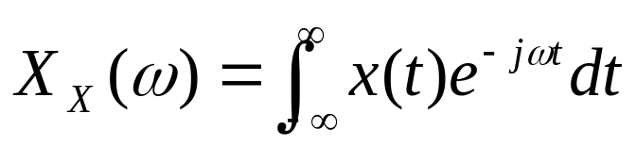
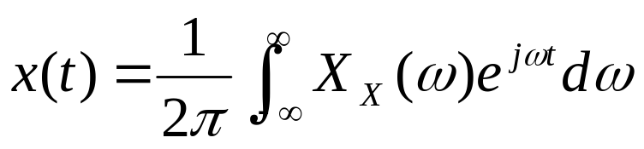
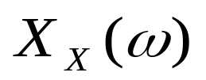
则 的傅里叶变换为：
其反变换为：
称 为 的频谱密度，也简称为频谱(能量谱)。
包含：振幅谱
相位谱

Slide 5
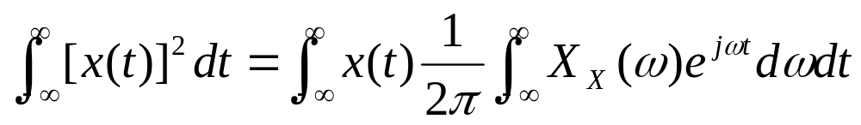
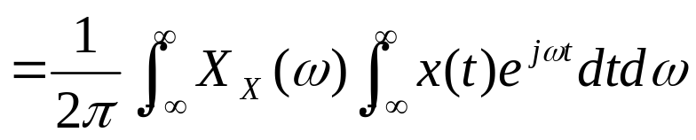
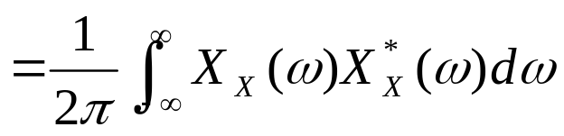
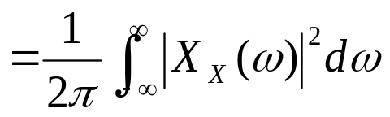
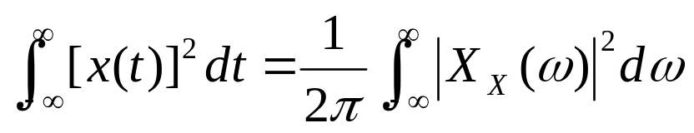
2 帕塞瓦等式
即
能量谱密度

Slide 6
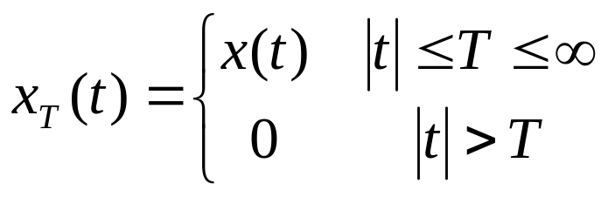
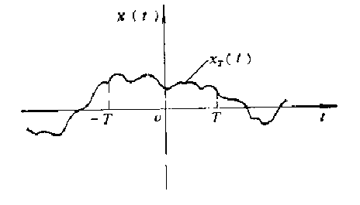
二 随机过程的功率谱密度
第一步：一个样本的
应用截取函数

Slide 7

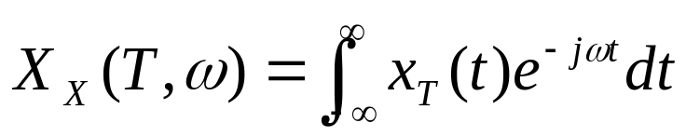
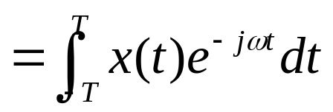
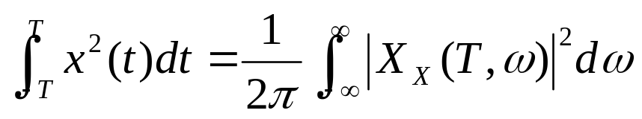
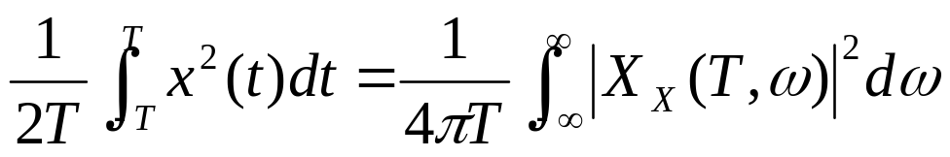
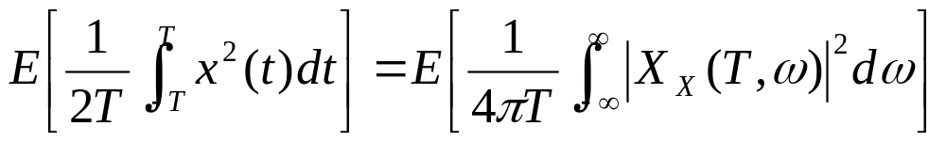
第二步：一个样本的应用截取函数进行傅立叶变换
当x(t)为有限值时， 的傅里叶变换存在
应用帕塞瓦等式
除以2T
取集合平均
第三步：统计平均

Slide 8

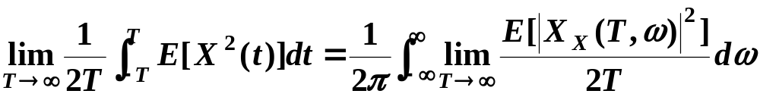

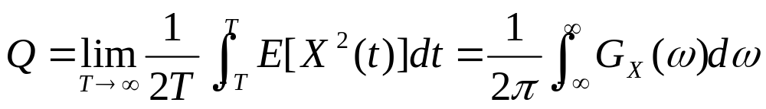
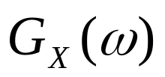
令 ，再取极限，交换求数学期望和积分的次序
存在
非负
功率Q
注意：
（1）Q为确定性值，不是随机变量
（2） 为确定性实函数。

Slide 9
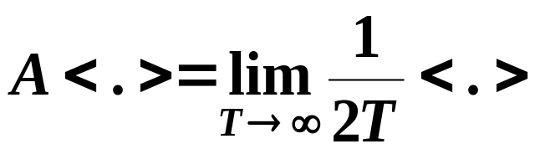
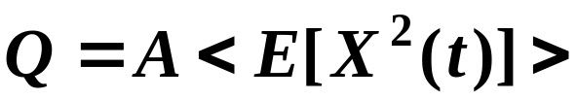
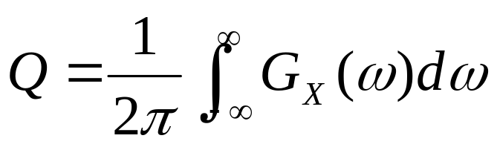
两个结论：
1
表示时间平均
若平稳
2

Slide 10



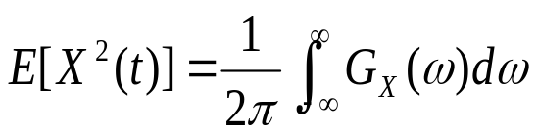
功率谱密度： 描述了随机过程X(t)的 功率在各个不同频率上的分布—— 称为随机过程X(t)的功率谱密度。
对 在X(t)的整个频率范围内积分，便可得到X(t)的功率。
对于平稳随机过程，有：

Slide 11


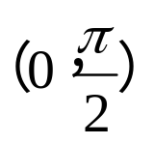


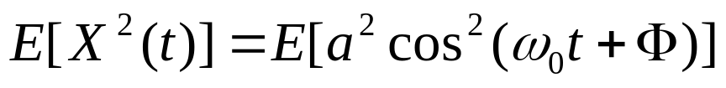
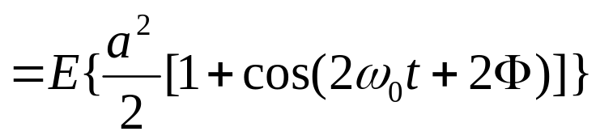
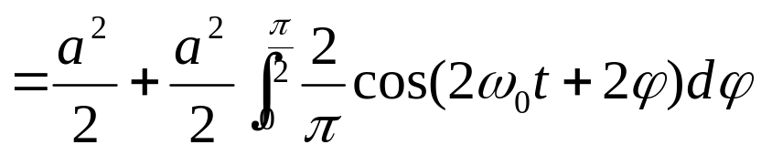
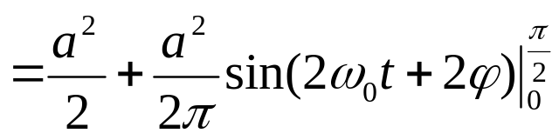
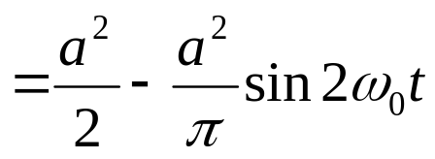

例：设随机过程 ，其中 皆是实常数， 是服从 上均匀分布的随机变量，求随机过程 的平均功率。
解：
不是宽平稳的

Slide 12
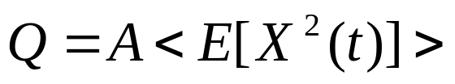
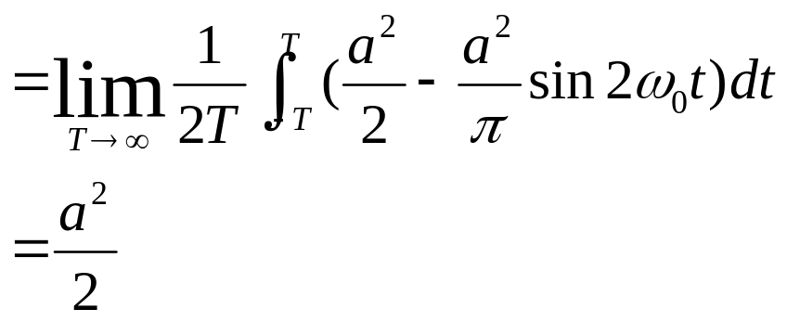

Slide 13


三 功率谱密度与自相关函数之间的关系
确定信号：
随机信号：平稳随机过程的自相关函数
功率谱密度。
1 维纳—辛钦定理
若随机过程X(t)是平稳的，自相关函数绝对可积，则自相关函数与功率谱密度构成一对付氏变换，即：

Slide 14
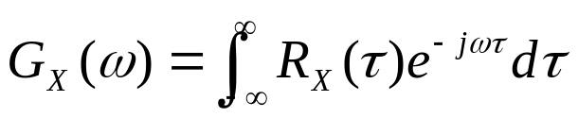
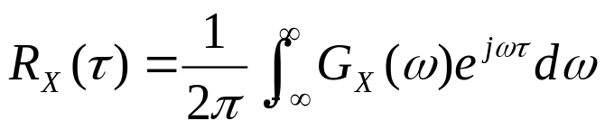
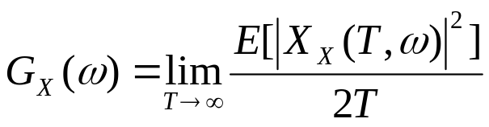
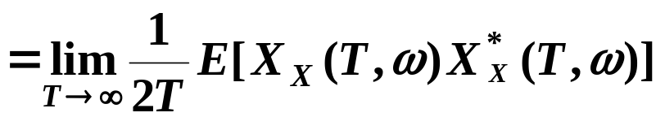
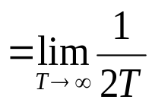
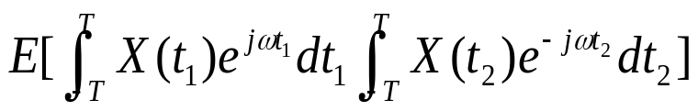
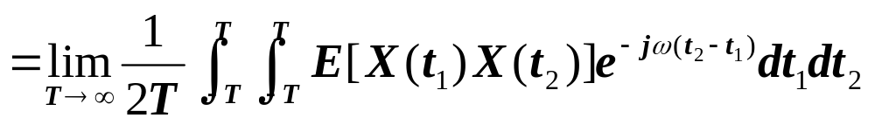
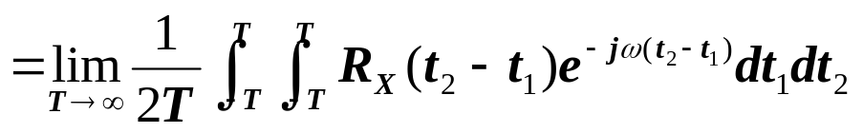
2. 证明：

Slide 15


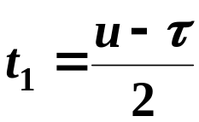
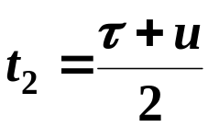
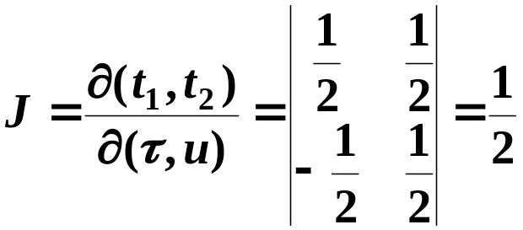
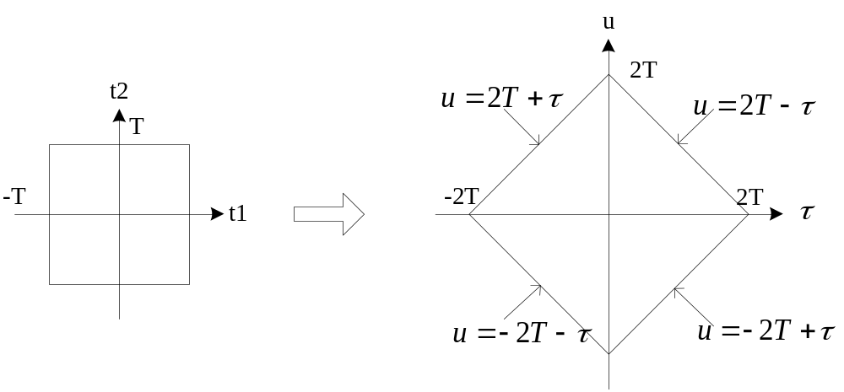
设
则
所以：

Slide 16
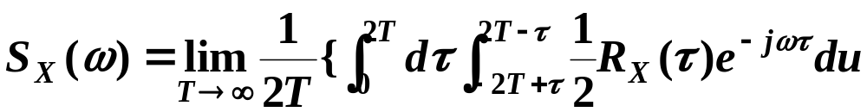
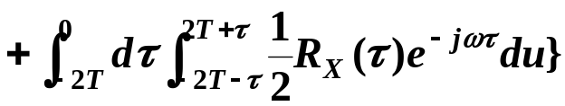
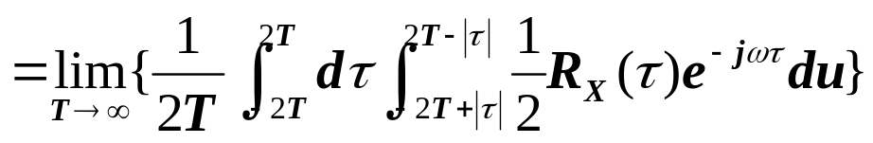
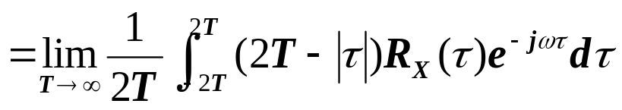
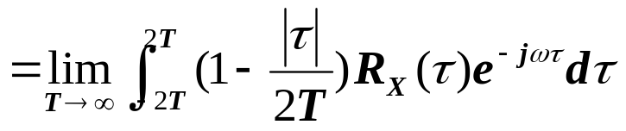







则
(注意 ， 且 ， 。因此，通常情况下，第二项为0)

Slide 17





推论：对于一般的随机过程X(t)，有：
平均功率为：
利用自相关函数和功率谱密度皆为偶函数的性质，又可将维纳—辛钦定理表示成：

Slide 18


3．单边功率谱
由于实平稳过程x(t)的自相关函数 是实偶函数，功率谱密度也一定是实偶函数。有时我们经常利用只有正频率部分的单边功率谱。

Slide 19







例：平稳随机过程的自相关函数为 ，A>0， ，求过程的功率谱密度。
解：应将积分按＋ 和－ 分成两部分进行

Slide 20







例：设 为随机相位随机过程
其中， 为实常数 为随机相位，在 均匀分布。可以推导出这个过程为广义平稳随机过程，自相关函数为
求 的功率谱密度 。

Slide 21









解：注意此时 不是有限值，即不可积，因此 的付氏变换不存在，需要引入 函数。

Slide 22









例：设随机过程 ，其中 皆为常数， 为具有功率谱密度 的平稳随机过程。求过程 的功率谱密度。
解：

Slide 23





四 平稳随机过程功率谱密度的性质
一 功率谱密度的性质
1 功率谱密度为非负的,即
证明：
2 功率谱密度是 的实函数

Slide 24












3 对于实随机过程来说，功率谱密度是 的偶函数，
即
证明：
是实函数
又

Slide 25




4 功率谱密度可积，即
证明：对于平稳随机过程，有：
平稳随机过程的均方值有限

Slide 26



二 谱分解定理
1 谱分解
在平稳随机过程中有一大类过程，它们的功率谱密度为 的有理函数。在实际中，许多随机过程的功率谱密度都满足这一条件。即使不满足，也常常可以用有理函数来逼近 。这时 可以表示为两个多项式之比，即

Slide 27


若用复频率s来表示功率谱密度，那么，对于一个有理函数，总能把它表示成如下的因式分解形式：

Slide 28



据平稳随机过程的功率谱密度的性质，可以导出关于 的零、极点的如下性质：
（1） 为实数。
（2） 的所有虚部不为0的零点和极点都成复共轭出现。
（3） 的所有零、极点皆为偶重的。
（4） M＜N。

Slide 29






2 谱分解定理
根据上面的性质，可将 分解成两项之积，即：
谱分解定理
其中
（零极点在s上半平面）
（零极点在s下半平面）
且
此时

Slide 30




3 为有理函数时的均方值求法
（1）利用
（2）直接利用积分公式
（3）查表法
（4）留数法

Slide 31




例:
考虑一个广义平稳随机过程X(t)，具有功率谱密度
求过程的均方值
解: 用复频率的方法来求解。
用 代入上式得用复频率s表示得功率谱密度：

Slide 32






因式分解：
在左半平面内有两个极点：-1和-3。于是可以分别计算这两个极点的留数为：
故：

Slide 33





2.2 联合平稳随机过程的互谱密度
一、互谱密度
考虑两个平稳实随机过程X(t)、Y(t)， 它们的样本函数分别为 和 ，定义两个截取函数 、 为：

Slide 34




因为 、 都满足绝对可积的条件，所以它们的傅里叶变换存在。在时间范围 (-T，T)内，两个随机过程的互功率 为:（注意 、 为确定性函数，所以求平均功率只需取时间平均）
由于 、 的傅里叶变换存在，故帕塞瓦定理对它们也适用，即:

Slide 35







注意到上式中， 和 是任一样本函数，因此具有随机性，取数学期望，并令 得：

Slide 36





定义互功率谱密度为：
则

Slide 37



同理，有：
且

Slide 38




二、互谱密度和互相关函数的关系
F
自相关函数 功率谱密度
F
互相关函数 互谱密度
定义：对于两个实随机过程X(t)、Y(t)，其互谱密度 与互相关函数 之间的关系为
即

Slide 39



若X(t)、Y(t)各自平稳且联合平稳，则有
即
结论：对于两个联合平稳(至少是广义联合平稳)的实随机过程，它们的互谱密度与其互相关函数互为傅里叶变换。

Slide 40








三、互谱密度的性质
＝
性质1：
证明：
（令 ）

Slide 41








性质2：
证明：
（令 ）
同理可证

Slide 42






性质3：
证明：类似性质2证明。
性质4：
若X(t)与Y(t)正交，则有
证明：若X(t)与Y(t)正交，则
所以

Slide 43








性质5：
若X(t)与Y(t)不相关，X(t)、Y(t)分别具有常数均值 和 ，则
证明：
因为X(t)与Y(t)不相关，所以
（ ）

Slide 44





性质6：
例：设两个随机过程X(t)和Y(t)联合平稳，其互相关函数 为:
求互谱密度 ， 。

Slide 45





解：

Slide 46



4.4 白噪声
一、理想白噪声
定义：若N(t)为一个具有零均值的平稳随机过程，其功率谱密度均匀分布在 的整个频率区间，即
其中 为一正实常数，则称N(t)为白噪声过程或简称为白噪声。

Slide 47




自相关函数为
自相关系数为

Slide 48

总结：
（1）白噪声只是一种理想化的模型，是不存在的。
（2）白噪声的均方值为无限大
而物理上存在的随机过程，其均方值总是有限的。
（3）白噪声在数学处理上具有简单、方便等优点。

Slide 49

二、限带白噪声
1．低通型
定义：若过程的功率谱密度满足
则称此过程为低通型限带白噪声。将白噪声通过一个理想低通滤波器，便可产生出低通型限带白噪声。

Slide 50



低通型限带白噪声的自相关函数为

Slide 51




图中 示出了低通型限带白噪声的 和 的图形，注意，时间间隔 为整数倍的那些随机变量，彼此是不相关的（均值为0，相关函数值为0）。

Slide 52


2. 带通型
带通型限带白噪声的功率谱密度为
由维纳—辛钦定理，得到相应的自相关函数为

Slide 53



带通型限带白噪声的 和 的图形

Slide 54
三、色噪声
按功率谱度函数形式来区别随机过程，我们将把除了白噪声以外的所有噪声都称为有色噪声或简称色噪声。

Slide 55



小 结
1.随机过程的时间无限性，导致能量无限，因而随机过程的付氏变换不存在，但其功率存在。所以，不能对随机过程直接求付氏变换，即：
×
但相关函数与功率谱密度构成一对付氏变换，即
若随机过程X(t)平稳，则

Slide 56



2.平均功率的求法：
留数；对功率谱密度求积分（有个 系数）；求相关函数后令 .
3. 随机过程的平均功率：
一般过程：
即时间平均=统计平均。
4.特定函数的付氏变换。

